Slide 1
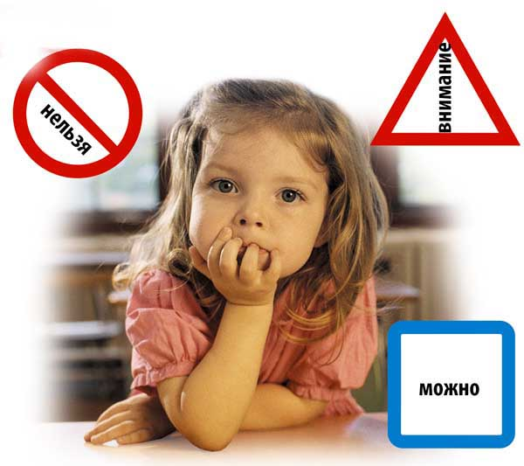
Общее родительское собрание
«Взаимная ответственность детского сада и родителей за сохранность жизни и здоровья детей. Обучение детей правилам личной безопасности».
30.09.2014. МАДОУ №59

Slide 2
«Взаимная ответственность детского сада и родителей за сохранность жизни и здоровья детей. Обучение детей правилам личной безопасности».

Slide 3
Классификация травм, их причины и последствия
Травмы детей можно классифицировать:
по возрастному принципу
грудного возраста - 3,5%
от 1 до 3 лет - 9,5%
от 3 до 7 лет - 22%
от 7 до 15 лет - 65%
по характеру повреждений
сотрясения мозга - 35%
переломы - 46%
прочие - 19%.
Из таблицы видно, что 22% детей, получивших повреждения, составляют дети в возрасте от 3 до 7 лет.

Slide 4
Типичные причины травм у детей
Плохая ориентировка в окружающих условиях.
Несоблюдения правил содержания домашнего хозяйства, а также дворов, недостаточной уборки тротуаров.
Детская подвижность, расторможенность и высокая возбудимость детей

Slide 5
Наиболее типичные, часто встречающиеся травмы у детей можно классифицировать.
По видам:
падения на ровном месте (поскользнулись, зацепились, ноги заплелись);
падения с высоты (мебель, балкон, дерево, крыша);
ранения (ножницы, стекло, игла, гвоздь, нож);
ожоги (кипяток, огонь, электричество, химические вещества);
ушибы упавшими сверху предметами (полка, ваза, сосулька);
обморожения (длительное пребывание на улице в морозную, ветреную погоду);
укусы (собака, кошка, грызуны, насекомые);
отравления (ядовитые ягоды и растения, грибы, лекарства, недоброкачественная пища);
повреждения, вызванные попаданием внутрь организма инородных тел (монеты, пуговицы, мозаика, песок и другие мелкие предметы);
ушибы от избытка движения (об угол, о дверь, столкновения друг с другом);
занозы (плохо обработанные поверхности деревянных игрушек, предметов; палки, колючие растения).

Slide 6
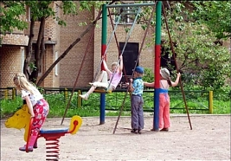
Травмоопасные ситуации:
в процессе подвижных игр ("Салочки", "Прятки", "Жмурки", бег наперегонки, спрыгивания и т.д.);
в результате детских шалостей, шуток (стрельба из трубочек, подножка, отодвигание стула, толкание, драка, бросание друг в друга различных предметов);
при катании на качелях, каруселях;
при катании на велосипеде, самокате;
при купании в водоемах;
во время игр на проезжей части.
Основными причинами возникновения повреждений у детей в дошкольных учреждениях являются, прежде

Slide 7
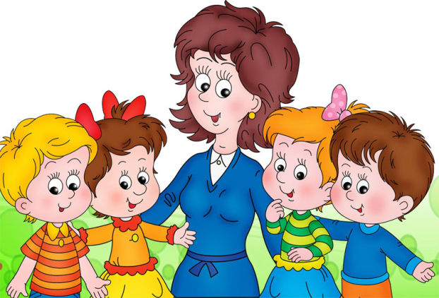
Как воспитывать безопасное поведение у дошкольников
Наглядный материал
Чтение сказок
Дидактические игры
Ежедневные минутки безопасности
Знание личных данных
Песни, стихи
Обучайте правильному обращению с бытовыми предметами
Учите детей навыкам самообслуживания
Эффективен способ показа детям последствий неправильного поведения или обращение с каким-либо предметом

Slide 8
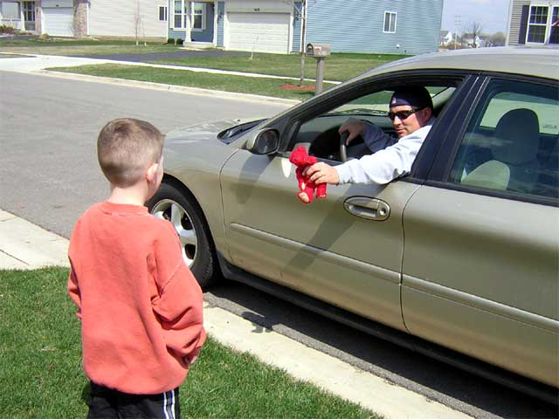
Чему мы, родители, должны научить ребенка?
Первое и основное: никогда не разговаривать с неизвестными людьми!
Второе: как только ребенка пытаются куда-то увести - как заманить словами, так и силой - нужно без стеснения кричать, хныкать, даже падать на землю.
Самое главное - привлечь внимание других людей!
НИКОГДА НИКУДА НИ С КЕМ НЕ ИДТИ ЛЮБОЙ ЦЕНОЙ!
Третье: Если применена сила
и ребенок не может вырваться –
так же кричать и вопить, визжать
и звать на помощь, колотить
руками и ногами, пытаться
убежать при первой возможности.

Slide 9
Как ребенка научить на автомате выдавать такие реакции?
Самый верный способ - проигрывать такие ситуации. И лучший прием - игра в шпионов или охотников.
Как только ребенок сможет читать и писать, придумать секретные фразы или секретный язык, который будет предупреждать об опасности, с не читающим ребенком это могут быть специальные фразы или слова, крик птицы или азбука морзе.
Почаще играть в прятки, научить хорошо прятаться и уметь отыскать соперника. Завязывайте глаза друг другу по - очереди и учить запоминать дорогу, которой ведут, определять запахи или звуки.
С ребенком постарше полезно играть в “горячо-холодно” или поиски клада. Такие игры разовьют наблюдательность и внимание.
В процессе таких игр учите ребенка правильно формулировать вопросы и четко проговаривать собственные мысли, запоминать местность и уметь рассказать о ней доступно и используя ориентиры.
С самого маленького возраста рассказывайте ребенку причины реакций людей на то или иное действие, старайтесь преподать азы психологии, чтения по лицу, объяснять причины поступков других людей. Начать можно с себя, например.
Рассказать, что такое обман и когда и как его нужно применять. Вовремя сказанное “Сейчас папа подойдет и поговорит с вами” может спасти жизнь.

Slide 10

Обучайте детей правилам поведения на дорогах

Slide 11

Обучайте детей правилам поведения при пожаре

Slide 12

Гулять надо уметь правильно.

Slide 13
Всем известно, что машина, которая движется, опасна для жизни.
Но не только мчащаяся машина представляет угрозу. Она может аккуратно притормозить рядом, сидящий в ней человек попытается заманить в автомобиль и увезти с собой.
Нападающие на детей преступники выглядят как обычные люди. Они ничем не отличаются от других. Наоборот, они ведут себя вежливо, даже ласково:

Slide 14
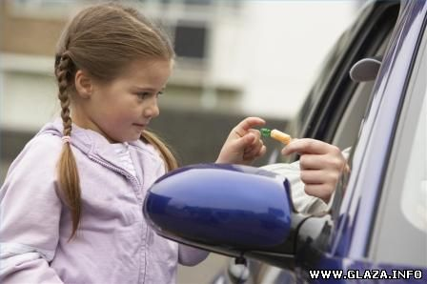
– Мальчик (или девочка), а как мне проехать?
.. А не хочешь ли ты прокатиться?..
Варианты заманивания могут быть самыми различными.

Slide 15
«Не вступать ни в какие разговоры с незнакомцем, немедленно отойти от него туда, где есть люди!».
Обезопасить от «заманивающих» преступников можно, если хорошо усвоить правило, которое не раз доказывало свою эффективность:

Slide 16
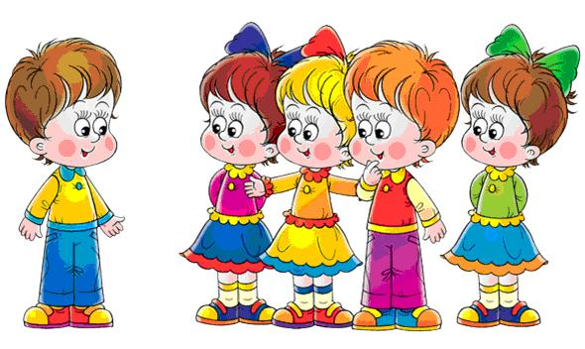
Все правила личной безопасности можно свести к одному короткому слову – «НЕТ».

Slide 17
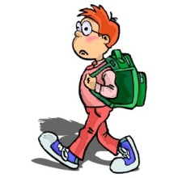
ПО ДОРОГЕ ИЗ ДЕТ.САДА НЕ ОСТАВЛЯЙТЕ ОДНОГО РЕБЕНКА НА УЛИЦЕ.

Slide 18
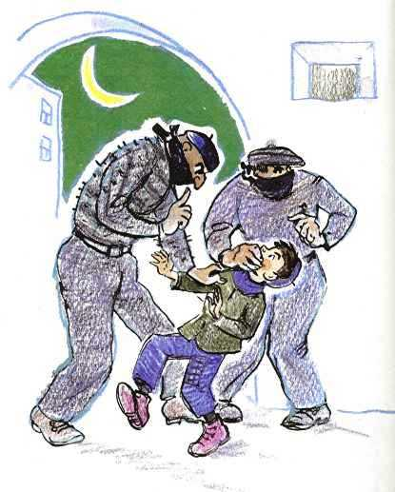
НЕ играть на улице с наступлением темноты.

Slide 19
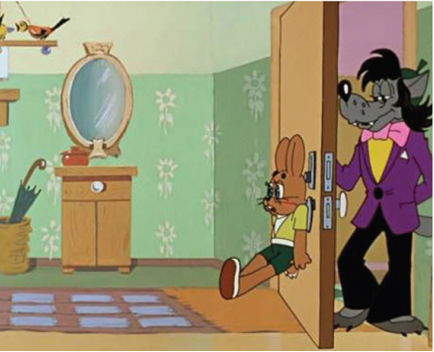
НЕ впускать незнакомца в дом.

Slide 20
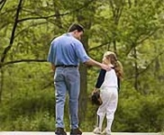
НЕ ходить никуда с незнакомыми людьми.

Slide 21
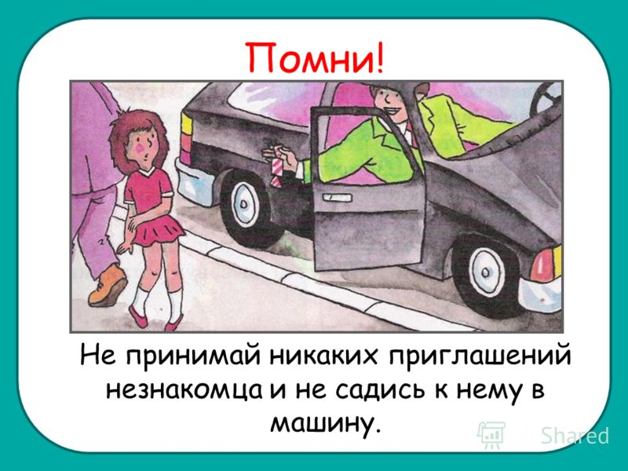
НЕ садиться в машину с незнакомцем.

Slide 22
Есть ещё несколько правила, которые надо обязательно соблюдать.

Slide 23
Во-первых, нельзя заходить в подъезд, если за тобой идет незнакомый человек. Сделай вид, что ты что-то забыл, и задержись на улице. Если странный человек стоит возле подъезда, лучше пережди или попроси знакомых, соседей, чтобы проводили.

Slide 24


Slide 25
Во-вторых, не подходи к квартире и не открывай ее, если кто-то незнакомый находится в подъезде. Уйди из подъезда и подожди, пока незнакомец выйдет на улицу, после чего позвони соседям и попроси их проверить, нет ли посторонних на других этажах.

Slide 26
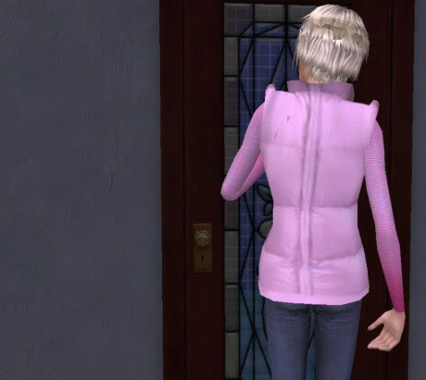

Slide 27
При угрозе нападения подними шум, привлекай внимание соседей (свисти, разбей стекло, звони, стучи в двери, кричи «Пожар!», «Помогите!»), постарайся выскочить на улицу. Проявляй внимание и бдительность. Старайся заметить возможную опасность и избежать ее.

Slide 28

Если в доме есть лифт, необходимо соблюдать дополнительные меры безопасности:

Slide 29

Вызвав лифт, не следует заходить в него, если там уже есть подозрительный пассажир.
Нельзя стоять в кабине спиной к попутчику.

Slide 30
Подвергшись нападению, необходимо защищаться, прыгать, стучать по стенкам кабины, стараться нажать кнопки вызова диспетчера и «стоп». По возможности надо попытаться выскочить на площадку или улицу и позвать на помощь.
Но лучшее правило – не заходить в лифт с незнакомыми людьми.

Slide 31


Slide 32
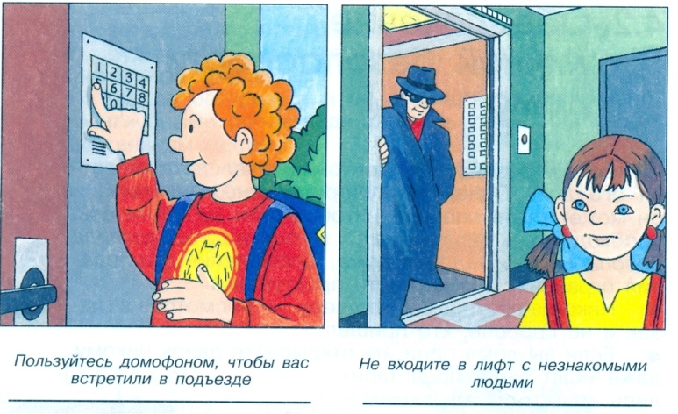
Пользуйтесь домофоном, чтобы вас встретили в подъезде.

Slide 33
Безопасность жизнедеятельности ребенка.
Один дома.

Slide 34
Зачастую, выйдя во двор погулять, мы сталкиваемся с различными ситуациями и, не зная, как поступить, руководствуемся не разумом, а эмоциями. Так, например, встретив дружелюбную соседку с большой собачкой, стараемся ее погладить или протянуть руку. А песик без поводка и намордника не поймет жеста вежливости. Был случай, когда на меня бросилась собака и больно укусила за ногу. Ей не понравилось, что я проезжал мимо на велосипеде. Тогда я уяснил, что животным могут не понравиться какие-то твои действия, которые тебе кажутся безобидными.

Slide 35
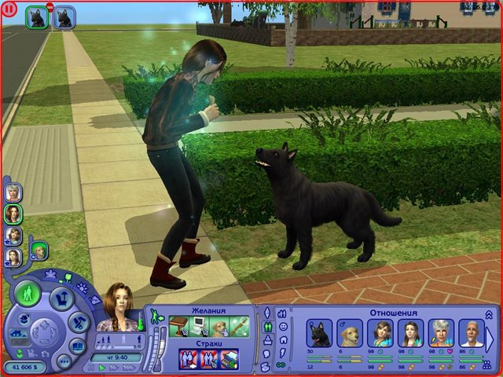
В случае нападения собаки следует:

Slide 36
• развернуться к собаке боком и громко отдать несколько команд («Фу!», «Нельзя!», «Сидеть!», «Лежать!»);
• не делая резких движений, позвать хозяина (если он недалеко);
• если рядом никого нет, немедленно уходить от собаки, не ускоряя движения;

Slide 37
• нельзя кричать, махать руками, бросать камни и палки, смотреть собаке в глаза;
• если собака готовится к прыжку (приседает), надо прижать подбородок к груди и выставить вперед локти;

Slide 38
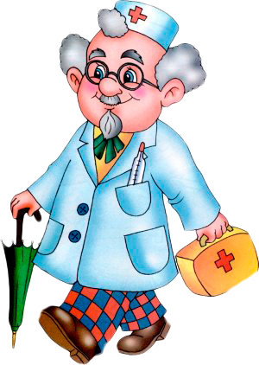
• в случае укуса немедленно обратиться в травм. пункт.

Slide 39
Чтобы вдруг не настигла стихия,
Не накрыла внезапно беда,
Мы должны принять меры такие,
Чтоб отпор был готов ей всегда!
Для победы решенья ищите,
Пред бедою нельзя отступать,
Наши знания вы получите
И умейте вы их применять!

Slide 40
ДОМАШНЕЕ ЗАДАНИЕ

Slide 41
Безопасность жизни ребенка и охрана его здоровья – одни из актуальнейших задач дошкольного воспитания. При этом важно не просто оберегать ребенка от опасностей, а готовить его к встрече с возможными трудностями, формировать представления о наиболее опасных ситуациях, о необходимости, прививать ему навыки безопасного поведения.

Slide 42

необходимо отметить, что данная проблема очень актуальна и важна - необходимо воспитывать у детей навыки безопасного поведения. А это процесс длительный, работа не одного дня. Для того,чтобы она принесла результаты, работа должна быть систематической.И еще одно важное требование - нужно иметь не только теоретические знания, но и уметь применять их на практике. А это - самое главное!

Slide 43
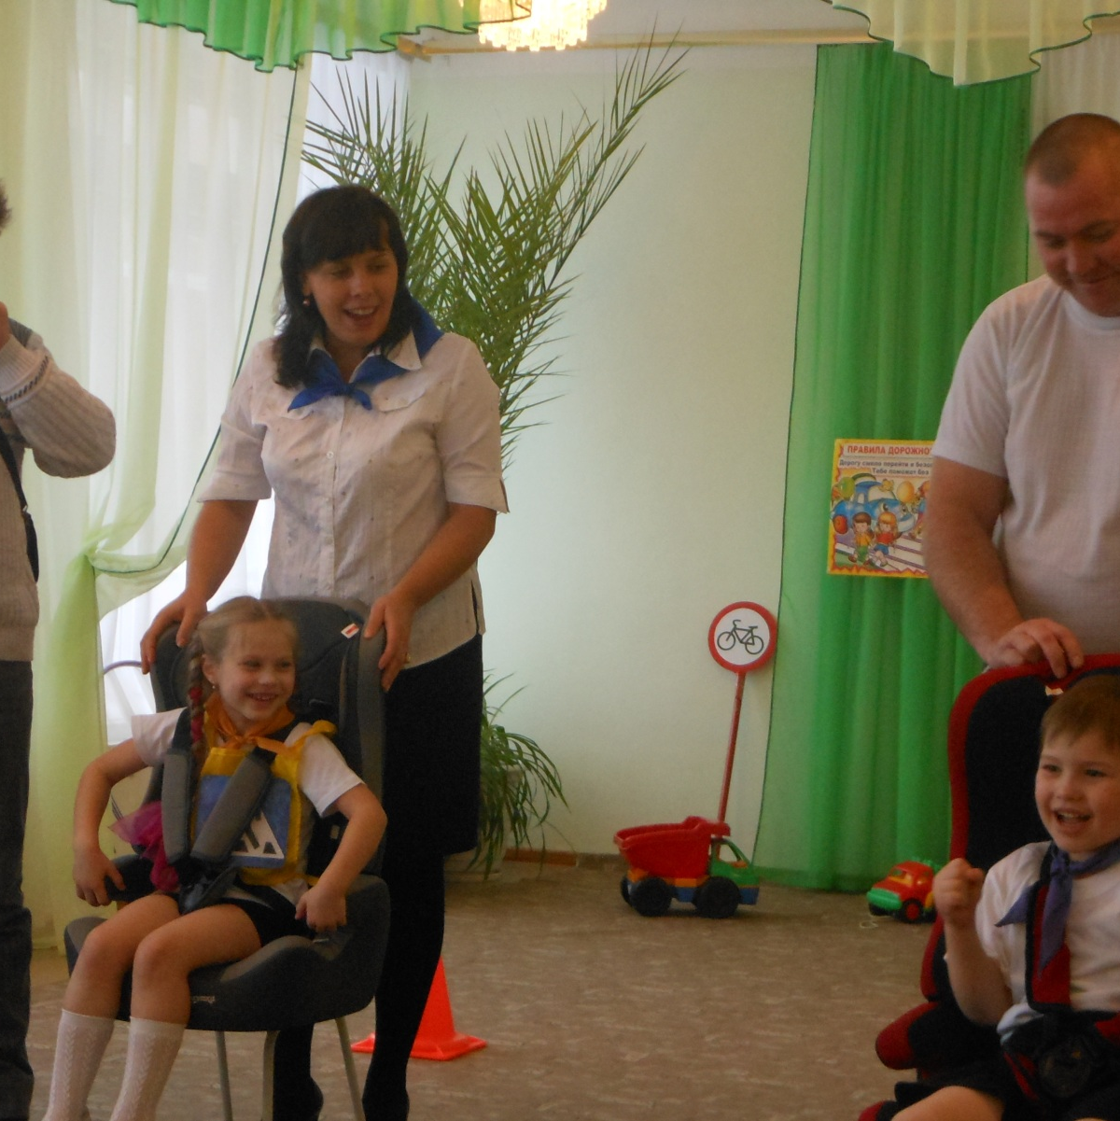
Школа Безопасности!!!

Slide 44
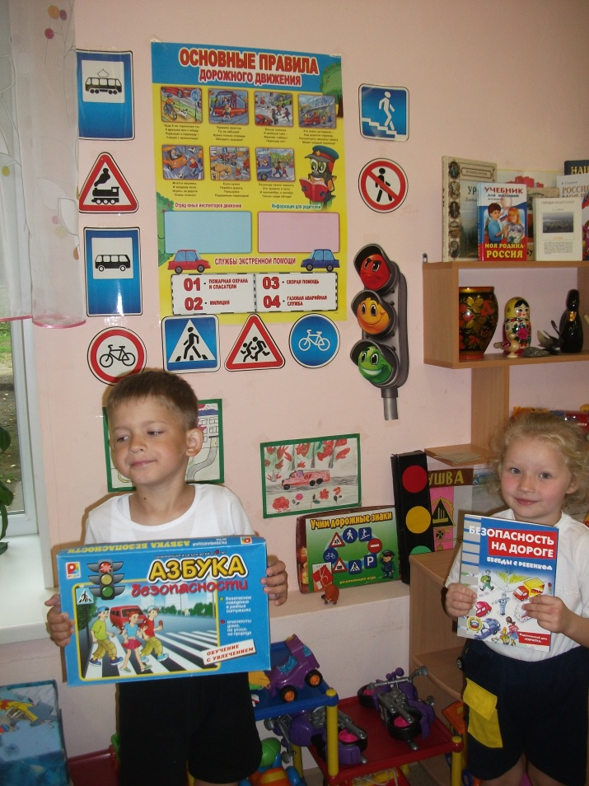
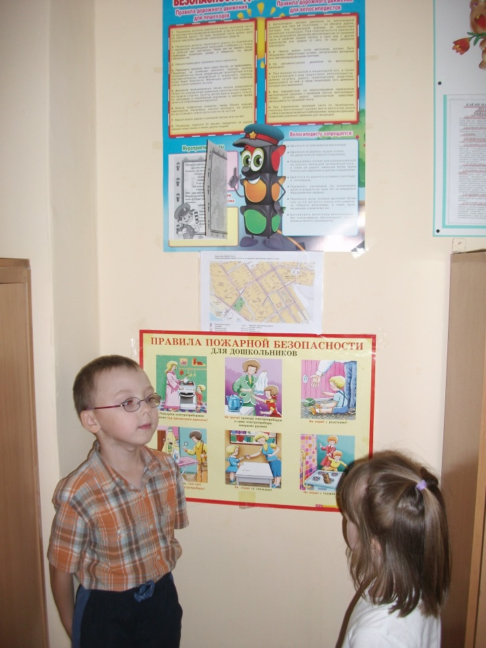
Уголки безопасности

Slide 45
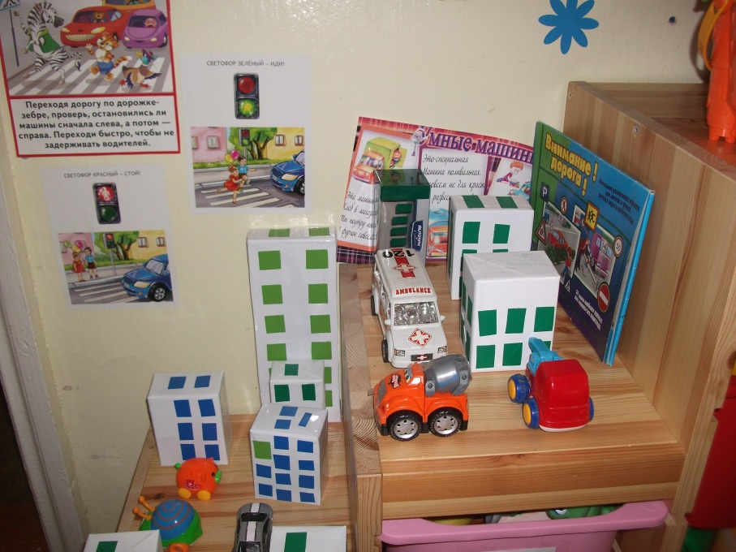
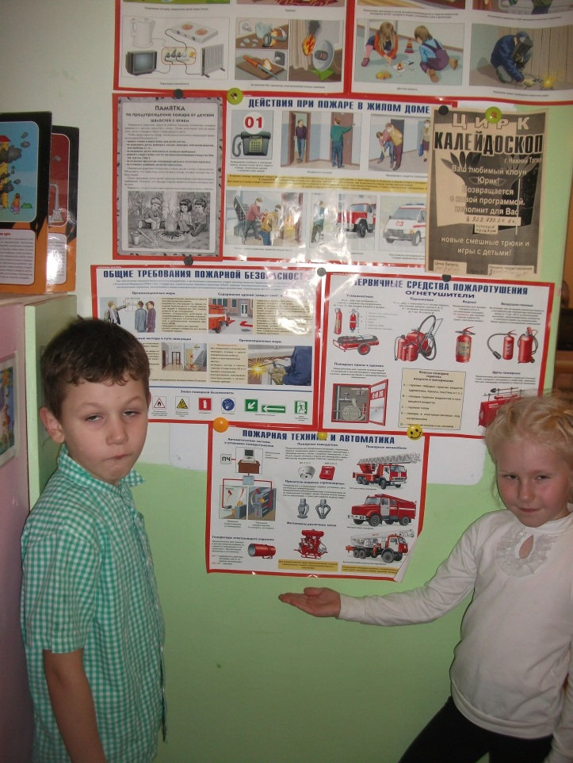
Уголки безопасности

Slide 46
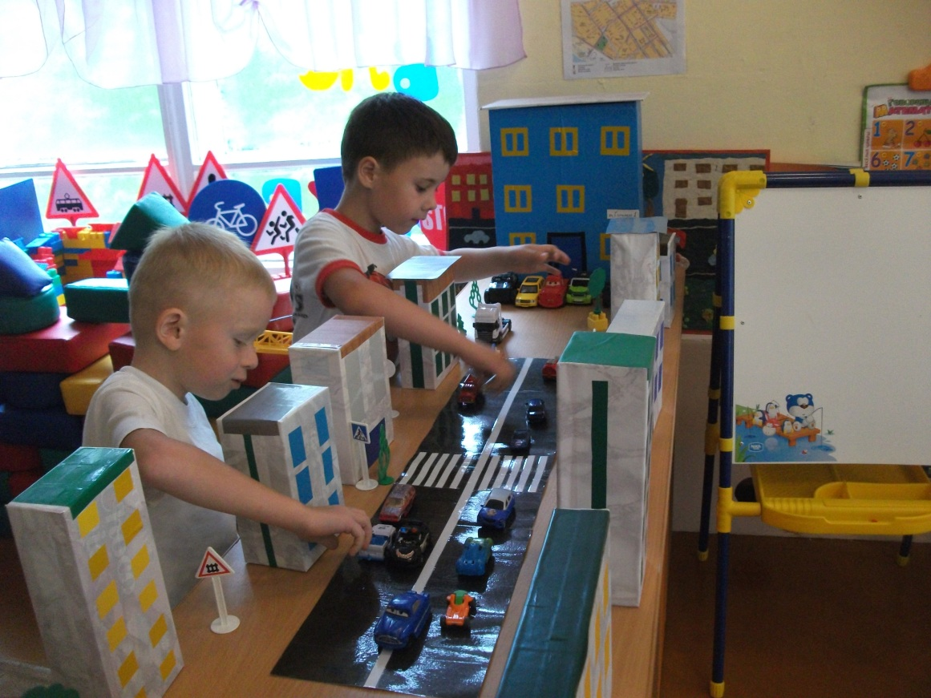
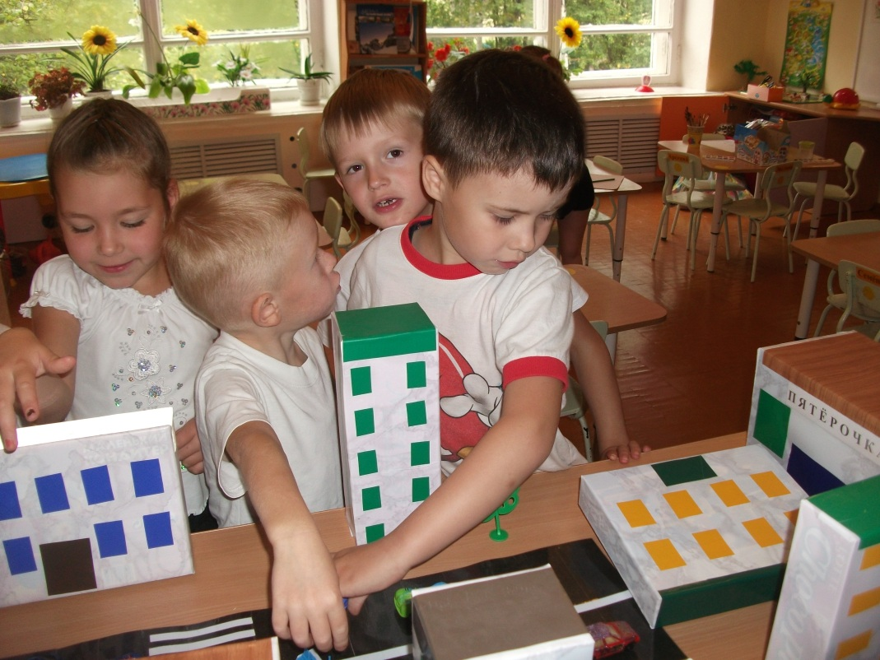
Дорога, дорога……

Slide 47
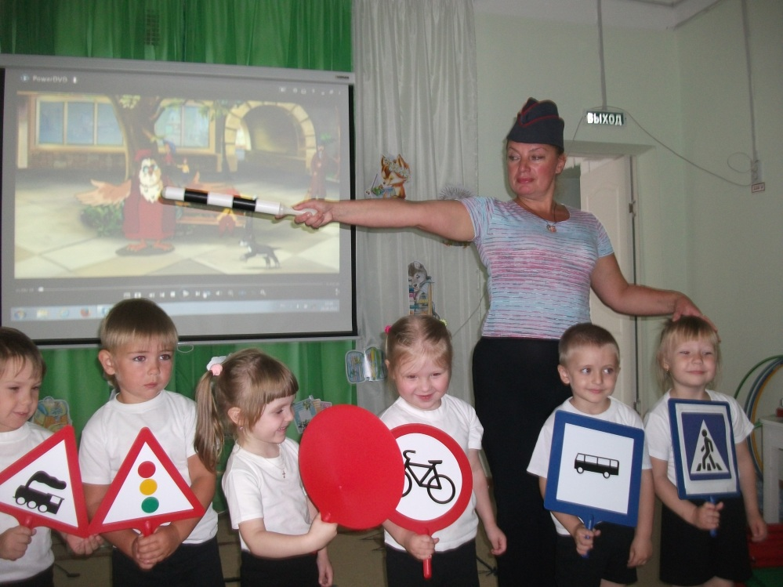
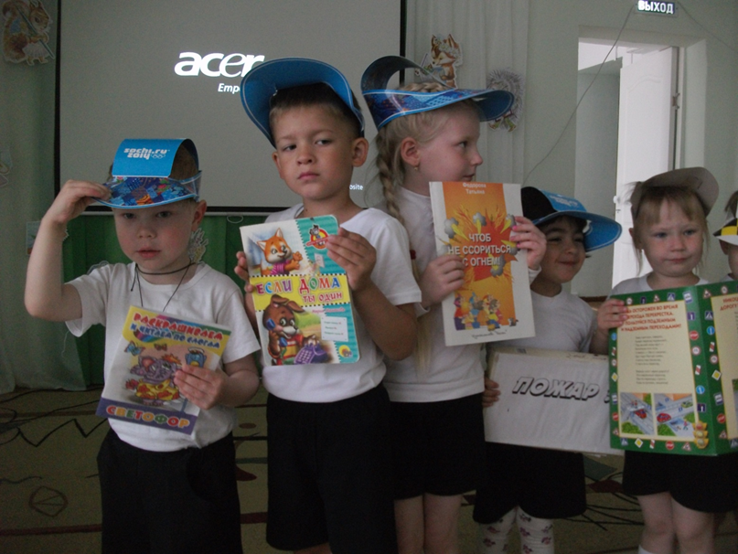
День БЕЗОПАСНОСТИ

Slide 48
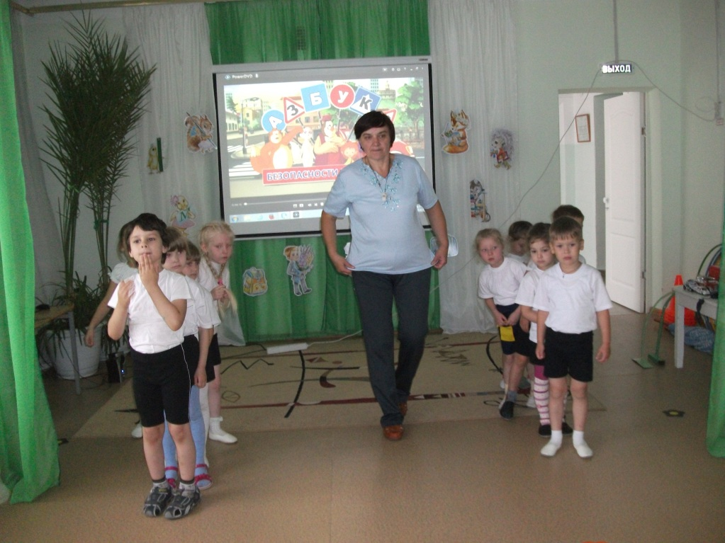
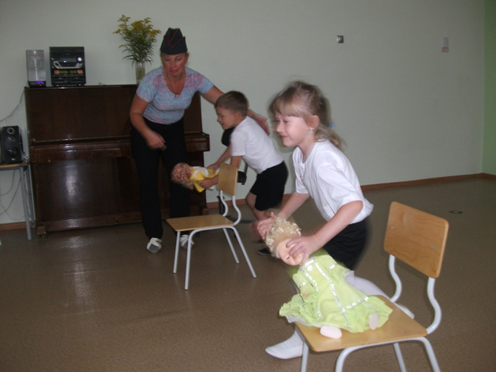
День БЕЗОПАСНОСТИ

Slide 49
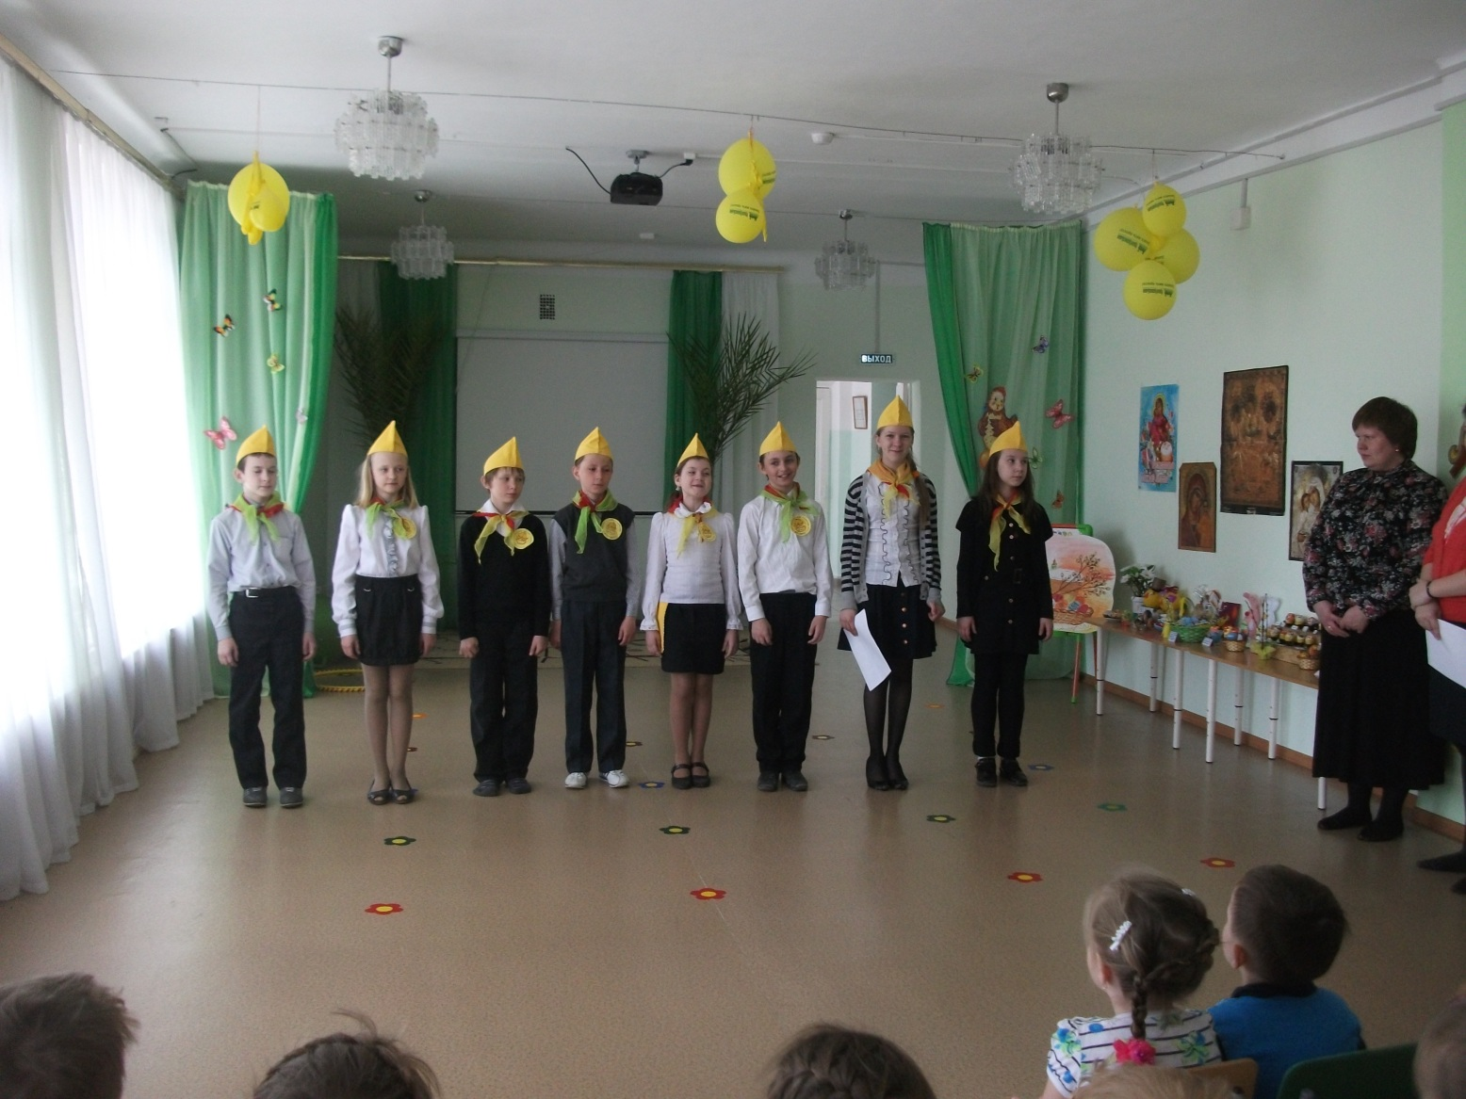
В гостях команда юных пожарных

Slide 50
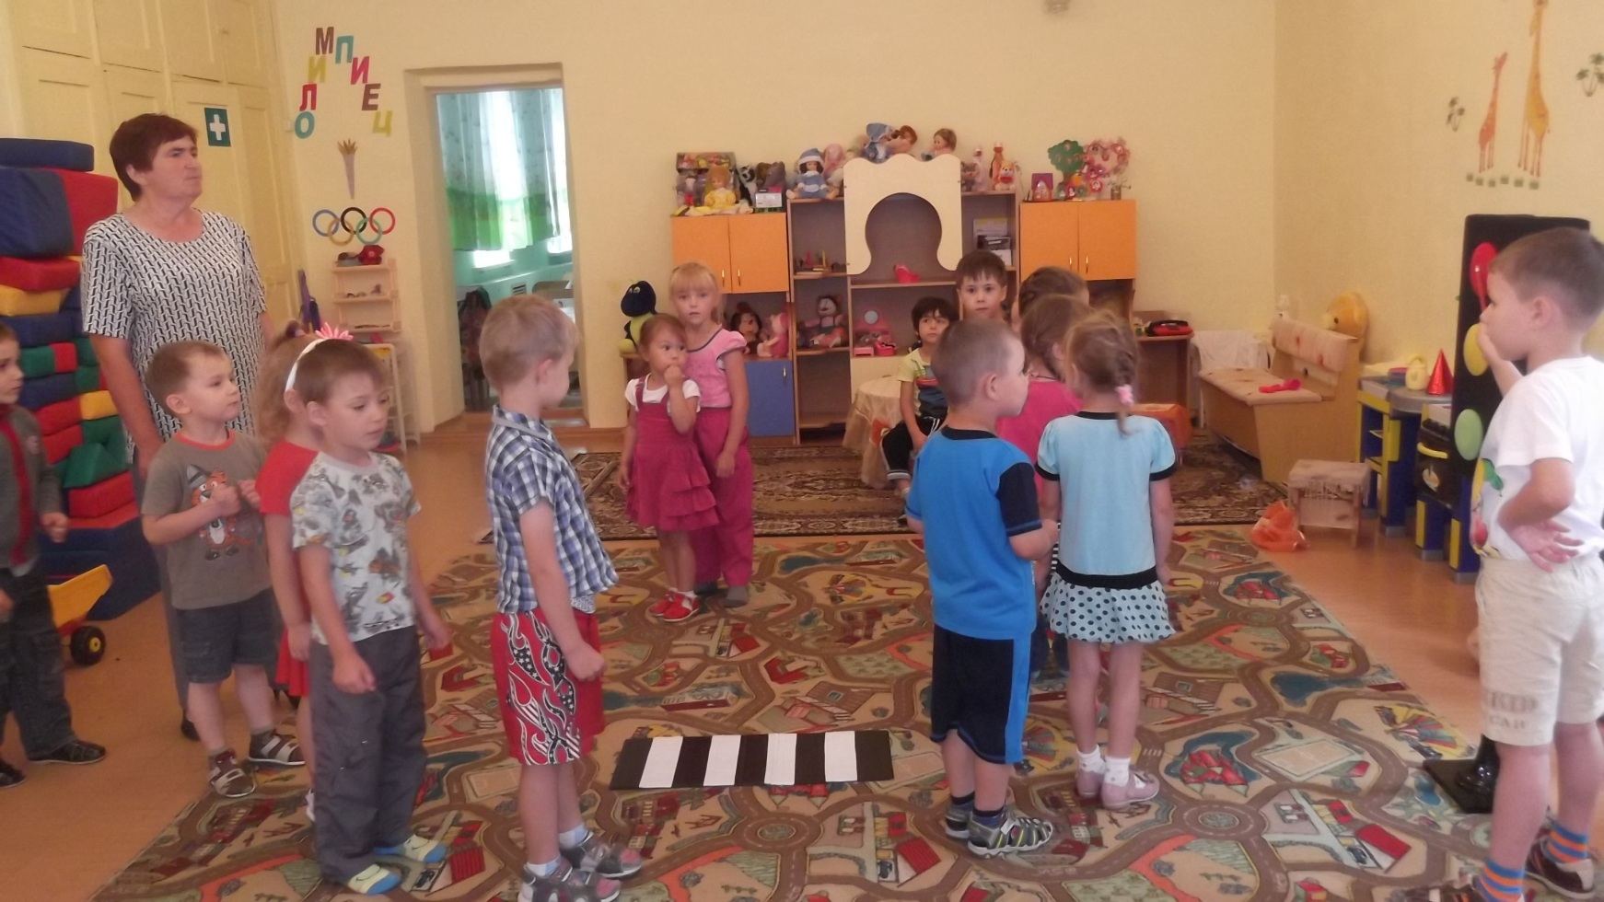
Пешеход на переход

Slide 51
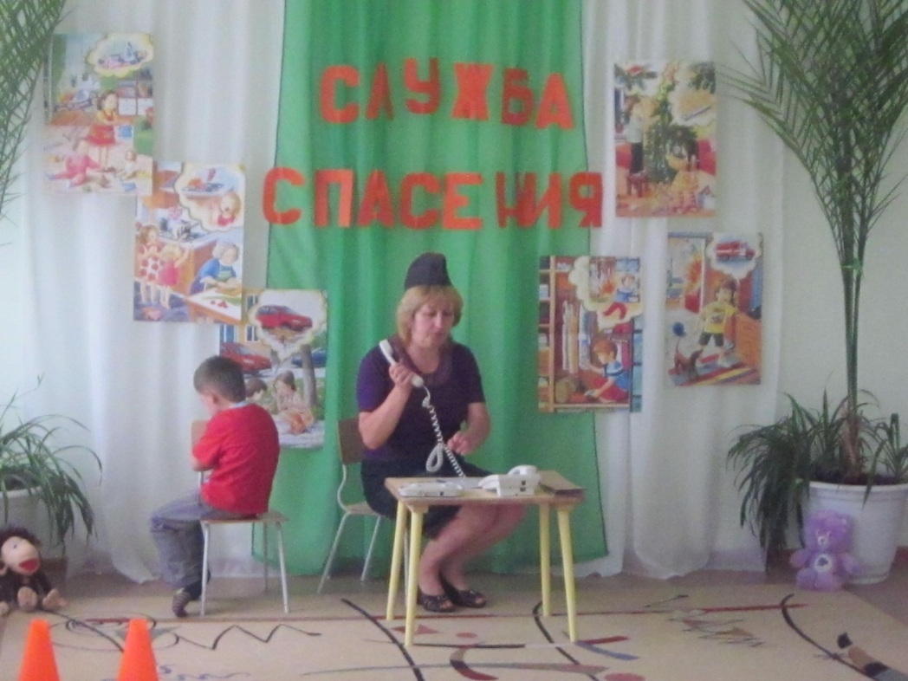
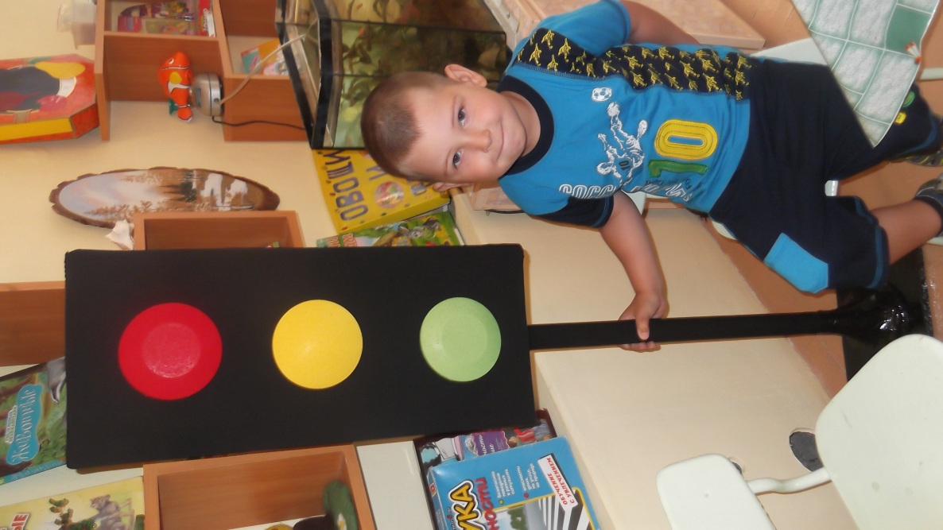
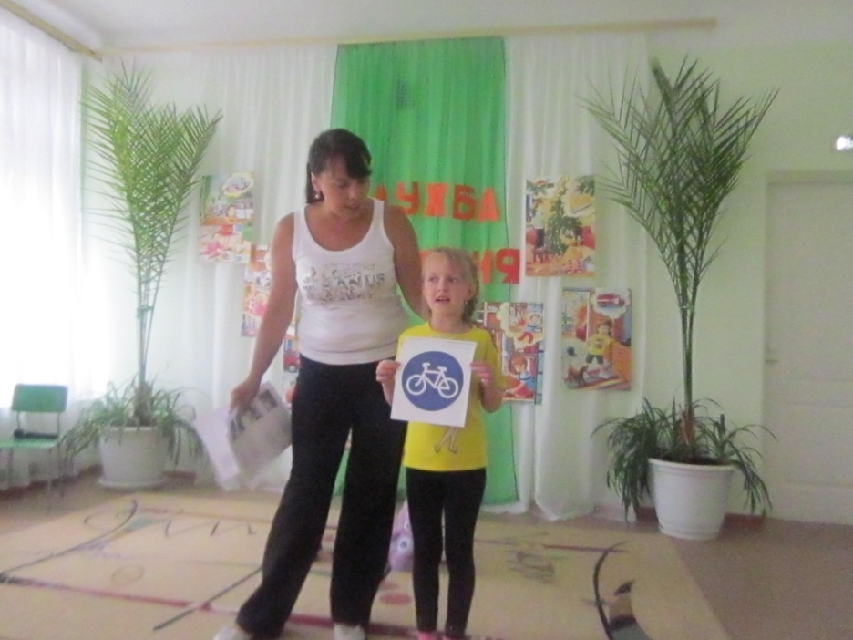

Slide 52
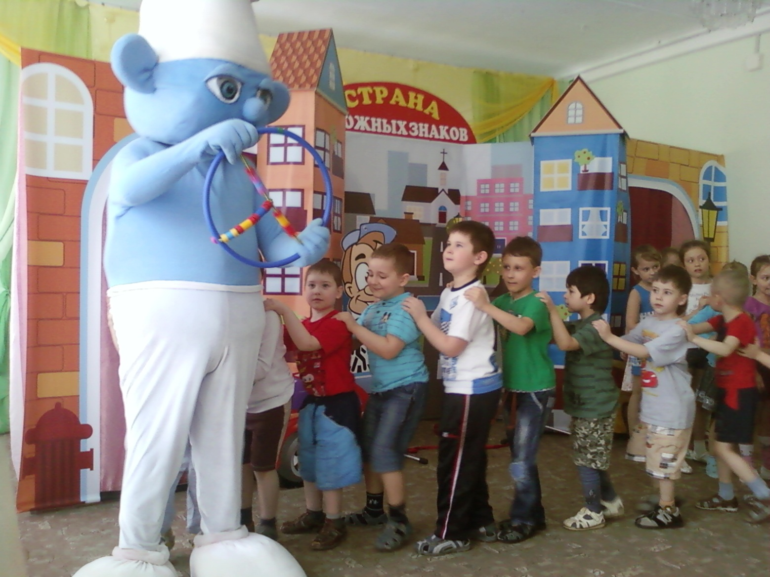
Страна дорожных знаков!

Slide 53
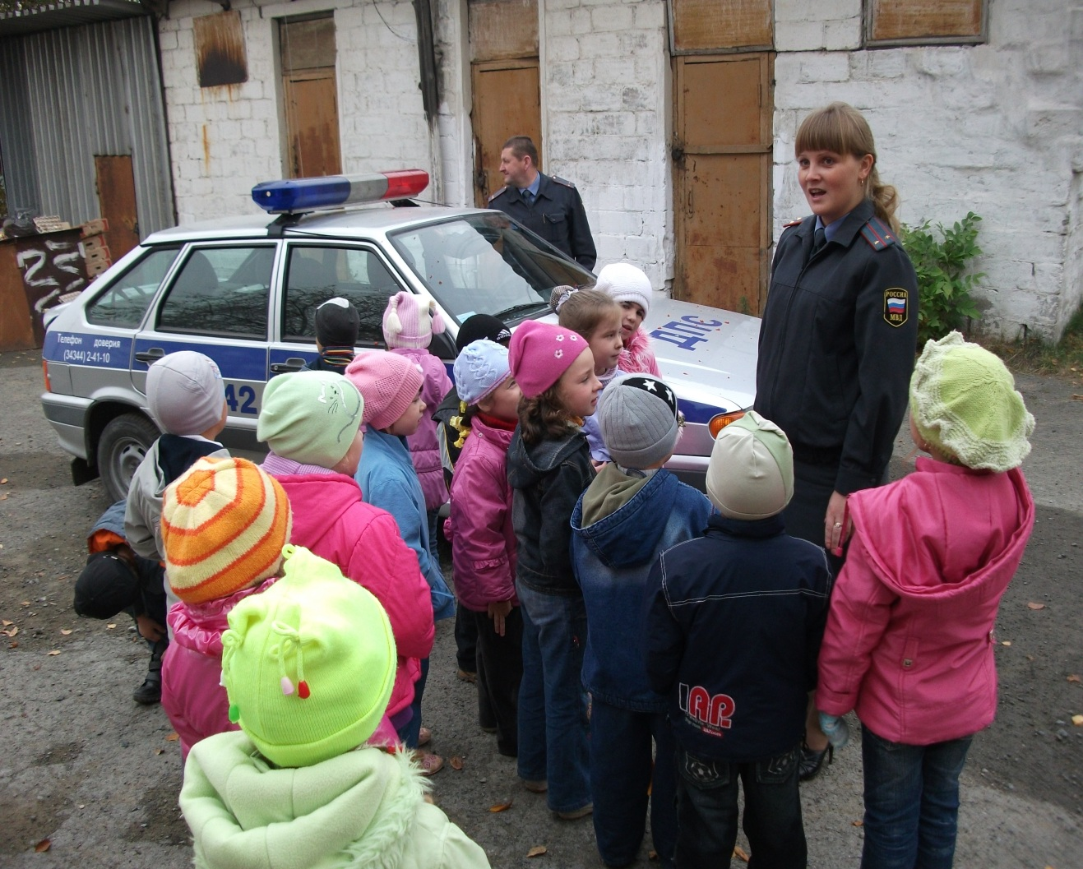
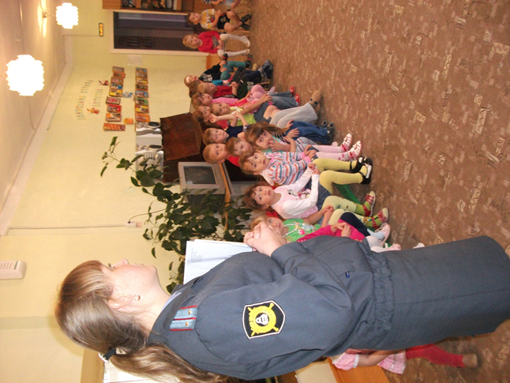
Дорожно-постовая служба

Slide 54

Кресло в машине – гарантия безопасности вашего ребенка!

Slide 55
Решение собрания
Информацию по 1, 2 вопросу принять к сведению.
Согласно плана мероприятий по оптимизации сети дошкольного образования КГО:
по согласованию с родителями завершить доукомплектование групп до 01.11.2014г.
организовать работу логопункта в учреждении с 01.12.2014г. отв заведующая С. М. Долгорукова
- ввести оказание платных услуг в учреждении. Родителям определиться с выбором платных услуг. Срок до 01.12.2014
3. Родителям систематически закреплять знания детей полученные в детском саду, учить собственным примером правилам личной безопасности в социуме. Срок постоянно.
4.Родители и Детский сад несут ответственность за создание условий обеспечивающих личную безопасность жизни и здоровья детей. Постоянно

